Slide 1
Dubbelräkning mellan EU ETS och ETS 2
- Vad innebär detta för verksamhetsutövare inom EU ETS?

Slide 2
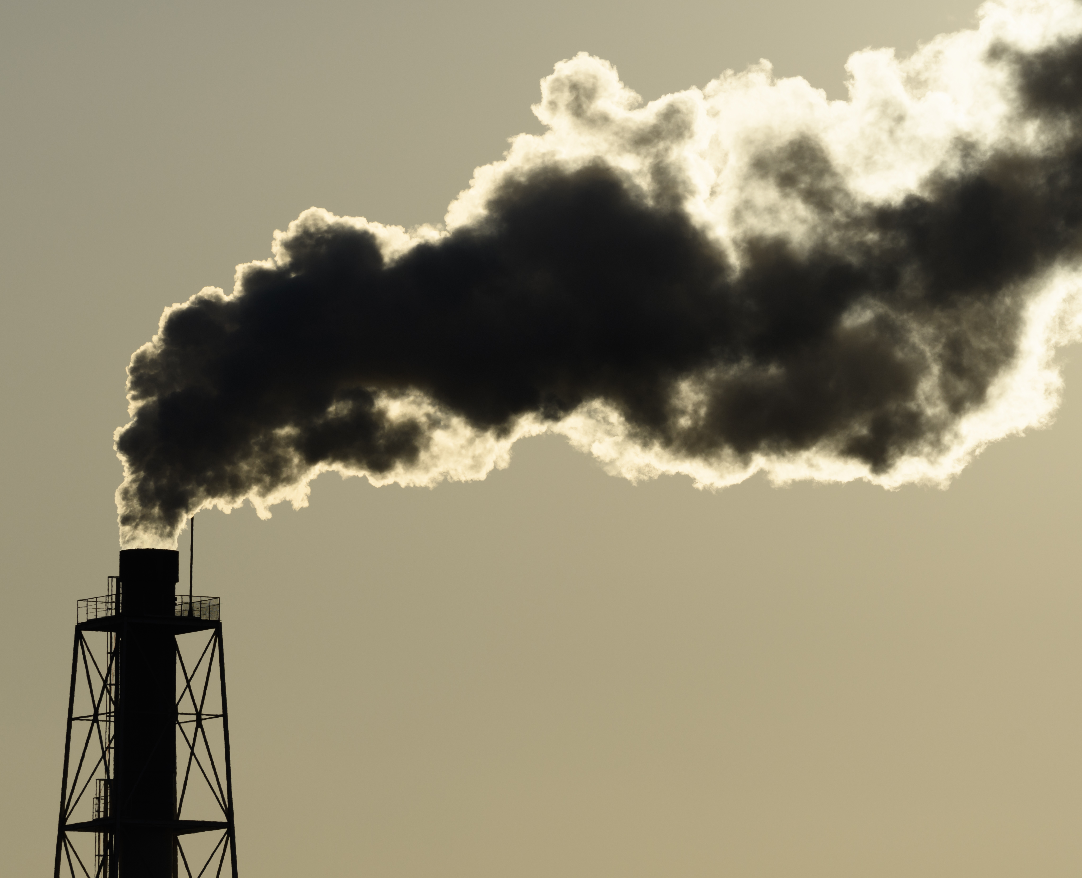
Dubbelräkning mellan ETS 1 och ETS 2
Reglerade enheter förväntas överföra sina koldioxidkostnader på sina konsumenter
Om slutkonsumenten är en ETS 1-verksamhetsutövare innebär kostnadsöverföringen en dubbelräkning av utsläppen
För att undvika dubbelräkning mellan ETS 1 och ETS 2 så införs nya regler för verksamhetsutövarna
Notes:
I och med införandet av ETS 2, ett nytt utsläppshandelssystem för vägtransporter, byggnader och vissa mindre industrier, så kommer utsläppen från dessa sektorer att prissättas på ett liknande sätt som inom EU ETS (ETS 1). Förväntningen är att de reglerade enheterna, vilket är de tillståndspliktiga aktörerna som tillgängliggör bränslen för förbränning på den svenska marknaden, kommer att överföra koldioxidkostnaderna till sina konsumenter. Om slutkonsumenterna då är ETS 1-verksamhetsutövare skulle en sådan kostnadsöverföring innebära dubbelräkning av deras utsläpp. Det vill säga, ETS 1-verksamhetsutövarna kommer att betala ett koldioxidpris när de köper bränslena från bränsleleverantörerna, de reglerade enheterna som lägger på priset för utsläppsrätter på det ordinarie priset för bränslet, och sedan betala ett koldioxidpris igen när de förbränner bränslena i sina egna verksamheter. ETS 1-verksamhetsutövarna får alltså en dubbelbörda för sina utsläpp. För att motverka detta så har nya regler för verksamhetsutövarna införts i MRR.

Slide 3
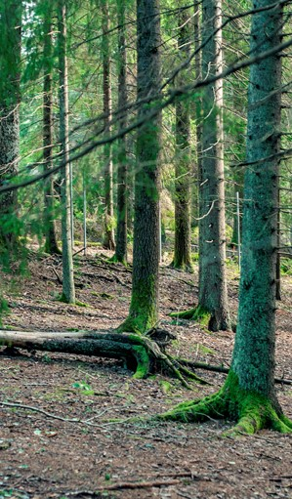
Nya regler för att undvika dubbelräkning
Verksamhetsutövarna inom ETS 1 ska tillsammans med sin utsläppsrapport lämna en rapport om sina bränsleleverantörer (oavsett om de är reglerade enheter eller ej), sina årliga förvärvade bränslen från varje aktör och den mängd bränsle som använts i en ETS 1-verksamhet under rapporteringsperioden, enligt bilaga Xa MRR.
De reglerade enheterna inom ETS 2 är skyldiga att, med hjälp av denna rapport från ETS 1-verksamhetsutövarna, dra av de bränslemängder som förbrukats inom ETS 1 från den totala mängd bränsle som de tillgängliggjort för konsumtion under rapporteringsperioden.
Notes:
Efter sista stycket på sliden: De reglerade enheterna kommer därmed inte behöva betala ett utsläppsrättspris för de bränslemängder som levererats till en ETS 1-verksamhetsutövare och på så vis inte heller överföra några koldioxidkostnader till ETS 1-verksamhetsutövaren. Dubbelräkningen av utsläpp uteblir.
Detta är i enkla drag mekanismen för att undvika dubbelräkning mellan de två olika utsläppshandelssystemen.
Reglerade enheterna kommer få tillgång till ETS 1-verksamhetsutövarnas bilaga Xa-rapporter via ERT. Vi som behörig myndighet kan tvinga dem att dela med sig denna.

Slide 4

Nya regler för att undvika dubbelräkning
Det blir då kontrollörernas uppgift att kontrollera uppgifterna som lämnas i rapporten om bränsleleverantörer i samband med verifieringen av utsläppsrapporterna.
Kontrollören ska rapportera resultatet av bedömningen av informationen i rapporten om bränsleleverantörer och beskriva eventuella påpekanden i verifieringsrapporten.
Verksamhetsutövarna inom ETS 1 bör göra denna informationen tillgänglig för de reglerade enheterna inom ETS 2 tillsammans med rapporten om bränsleleverantörer.

Slide 5

Nya regler för att undvika dubbelräkning
Dessa kontroller behöver kontrollörerna göra på informationen i bilaga Xa:
Fullständigheten av bilaga Xa informationen och efterlevnad med bilaga Xa i MRR
Utföra korskontroll mellan informationen i bilaga Xa och informationen i upphandlingssystem (avtal, fakturor)
Kontrollera metoden i den godkända övervakningsplanen för hur de fördelar bränslemängderna mellan leverantörer, om bränslet inte används under samma rapporteringsår
Kontrollera att bränslemängden som används från leverantören inte överstiger mängden som förvärvats från leverantören med hänsyn till de mängder som lagts på lager
Notes:
Metoden för de hur de fördelar bränslemängder mellan leverantörer, dvs beräkningsstegen för informationen enligt bilaga Xa, kommer ETS 1-verksamhetsutövarna att behöva ha med i sina övervakningsplaner senast 31 December 2026. Det är alltså inte säkert att det kommer behöva kontrolleras när bilaga Xa-informationen ska kontrolleras första gången innan utsläppsrapporten ska in 31 mars 2026.

Slide 6

Nya regler för att undvika dubbelräkning
Verksamhetsutövarna behöver rapportera informationen om sina bränsleleverantörer, enligt bilaga Xa, tillsammans med sin utsläppsrapport för första gången senast den 31 mars 2025. Verifiering krävs först 31 mars 2026.
Senast den 31 december 2026 ska ÖP uppdateras med beräkningssteg för bilaga Xa som beskriver:
Hur man härleder bränslemängder till reglerade enheter som man förvärvat bränsle från.
Vilka bränslemängder som använts inom ETS 1, exporterats, lagts på lager, använts utanför ETS 1.
Notes:
GD 1 för ETS 1 håller på att uppdateras med ett kap 10 som handlar om gränsdragningen mellan EU ETS och 2 som kan vara bra att läsa när den är färdig.

Slide 7

Nya regler för att undvika dubbelräkning
De reglerade enheterna inom ETS 2 ska tillsammans med sin utsläppsrapport lämna en rapport över verksamhetsutövarna inom ETS 1 som de frisläppt sitt bränsle till, mängden bränsle som de sålt till varje köpare och den mängd bränsle som använts i en ETS 1-verksamhet under rapporteringsperioden, enl. bilaga Xb MRR.
Kontrollörerna för ETS 2 kommer då, under verifieringen av den reglerade enhetens utsläppsrapport, att göra en jämförande kontroll mellan bilaga Xa informationen och bilaga Xb informationen.

Slide 8
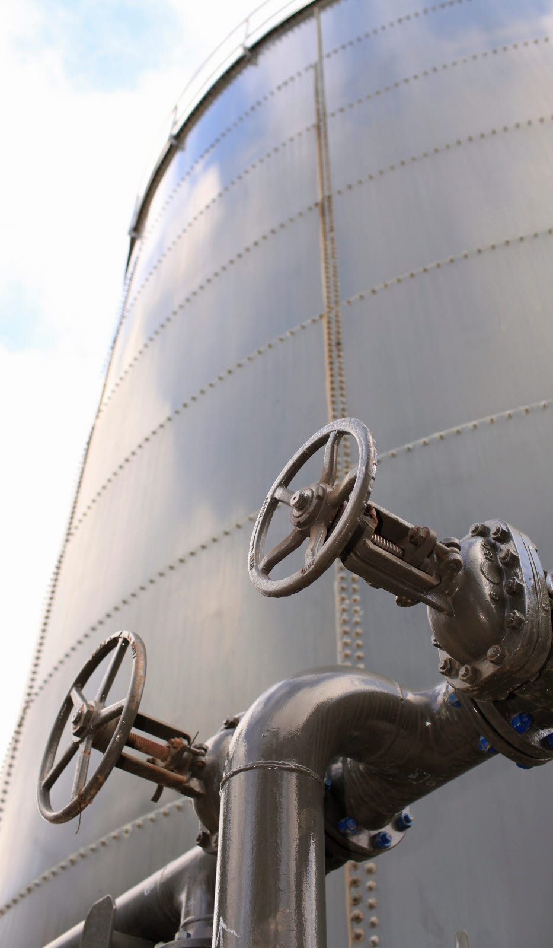
Frågor gällande dubbelräkning
Hur kan verksamhetsutövarna inom ETS 1 identifiera de reglerade enheterna inom ETS 2?
På vilket sätt ska rapporten om bränsleleverantörer lämnas tillsammans med årets utsläppsrapport?
Vilka bränslen ska inkluderas i rapporten om bränsleleverantörer, enligt bilaga Xa, b? Svar: Alla bränslen som ska inkluderas i rapporten om bränsleleverantörer är: bensin, diesel, fotogen, gasol, naturgas, tung eldningsolja, kol och koks och alla andra produkter som är avsedda för användning, saluförs eller används som motorbränsle eller bränsle för uppvärmning enl. artikel 2.3 i energiskattedirektivet. Följande bränsletyper är undantagna ETS 2: torv, avfall som används som bränsle, bränslen som härrör från avfall, fast biomassa och träkol.
Vilka användningsområden ska inkluderas i rapporten om bränsleleverantörer, enligt bilaga Xa, c?
Notes:
Hur kan verksamhetsutövarna inom ETS 1 identifiera de reglerade enheterna inom ETS 2? Svar: I början kommer nog verksamhetsutövarna behöva fråga sina bränsleleverantörer ifall de är reglerade enheter. Sedan finns det också ett incitament för de reglerade enheterna att teckna avtal med ETS 1-verksamhetsutövarna som är slutanvändare av deras bränslen så att de kan nollräkna utsläppen från bränslena som ETS 1-verksamhetsutövarna förbränner i sin verksamhet.
På vilket sätt ska rapporten om bränsleleverantörer lämnas tillsammans med årets utsläppsrapport? Svar: Rapporten om bränsleleverantörer ska lämnas tillsammans med utsläppsrapporten i ERT.
Vilka bränslen ska inkluderas i rapporten om bränsleleverantörer, enligt bilaga Xa, b? Svar: Alla bränslen som ska inkluderas i rapporten om bränsleleverantörer är: bensin, diesel, fotogen, gasol, naturgas, tung eldningsolja, kol och koks och alla andra produkter som är avsedda för användning, saluförs eller används som motorbränsle eller bränsle för uppvärmning enl. artikel 2.3 i energiskattedirektivet. Här ingår alla bränsletillsatser som används som motorbränsle, vissa biobaserade bränslen och alla andra kolväten för upvärmningsändamål, med undantag för torv. Följande bränsletyper är undantagna ETS 2: torv, avfall som används som bränsle, bränslen som härrör från avfall, fast biomassa och träkol.
Vilka användningsområden ska inkluderas i rapporten om bränsleleverantörer, enligt bilaga Xa, c: Verksamhetsutövarna ska rapportera den mängd bränsle som använts i en ETS 1-verksamhet. Det vill säga de ska rapportera inte bara mängden bränsle som de förvärvat men också den mängd som de faktiskt använt under rapporteringsåret. Den reglerade enheten får endast nollräkna utsläppen från det bränsle som verksamhetsutövaren inom ETS 1 har använt i sin ETS 1-verksamhet under rapporteringsåret. Bränsle som lagts på lager kan inte nollräknas.
GD 1 för ETS 1 håller på att uppdateras med ett kap 10 som handlar om gränsdragningen mellan EU ETS och 2 som kan vara bra att läsa när den är färdig.

Slide 9
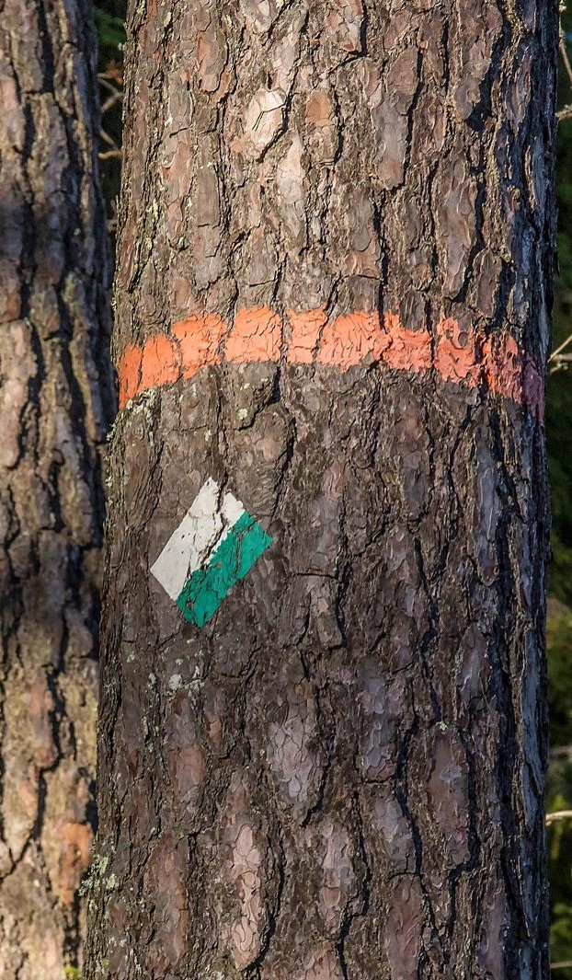
RT-flis
Sedan den 8 februari så har Naturvårdsverket beslutat att fastställa hänvisningsvärden för RT-flis.
Detta innebär att RT-flis från och med nästa års utsläppsrapportering inte längre kommer kunna rapporteras som fullkomligt biogent.
VU kan använda sig av hänvisningsvärdena för att beräkna utsläppen från RT-flis
Nya hänvisningsvärden publicerade för RT-flis (naturvardsverket.se)

